Slide 1
Orientações à equipe médica para prevenção de ITU-AC
PROADI - 2024

Slide 2
Epidemiologia das ITUA-CV
Infecção do trato urinário compreende 30 a 40% de todas as infecções relacionadas à assistência em saúde, sendo que em UTIs as ITUs compreendem 8 a 21% destas infecções.
80% das infecções urinárias hospitalares são atribuídas a cateter vesical
A incidência de bacteriúria é de 3 a 10% por dia de cateterização
Korean J Urol 2013;54:59-65
Infect Dis Clin North Am 2003; 17:411-432.

Slide 3
Recomendações para prevenção de ITU-AC
Usar o dispositivo somente com indicação apropriada
Remover o mais precocemente possível
Não coletar urocultura de rotina em pacientes em uso prolongado de CVD (colonizados)
Discutir com a enfermagem alternativas para controle de diurese (condom, comadre, papagaio e pesagem de fraldas)

Slide 4
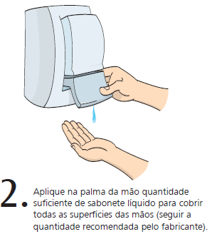
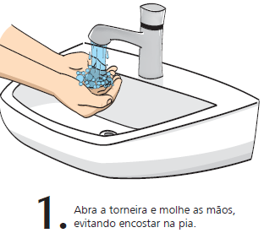
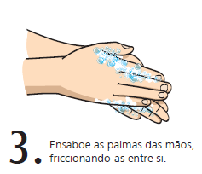
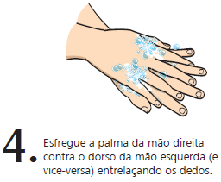
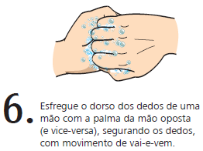
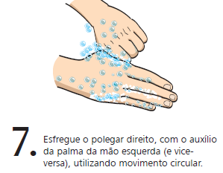
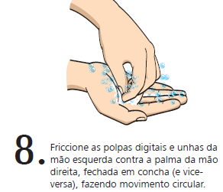
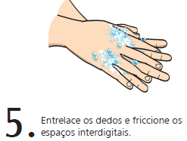
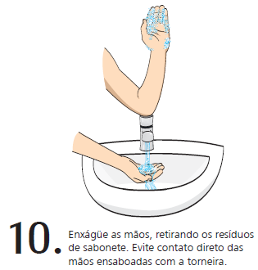
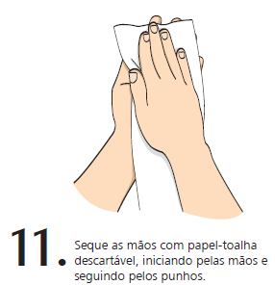
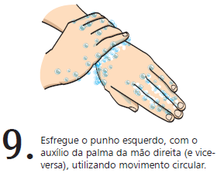
Higiene das mãos: o cuidado mais importante

Slide 5
Indicações apropriadas para CVD

Slide 6
Diagnóstico de ITU-AC (ANVISA 2024)

Slide 7
Quando solicitar urocultura em pacientes com uso prolongado de cateter vesical de demora
Febre em paciente com transplante de rim
Febre em paciente gestante
Febre em neutropênicos
Febre após procedimento/cirurgia urológica
Febre em conhecida obstrução do trato urinário
Dor suprapúbica ou em flanco inexplicada
Paciente lesado medular com nova ou piora da espasticidade, hiperreflexia autônoma, mal estar ou agitação
Na admissão de paciente em uso crônico de SVD com febre ou alteração de estado mental inexplicada
Sepse
Idoso com delirium de causa inexplicada

Slide 8
Cuidados essenciais na manutenção do CVD
Manter um sistema de drenagem estéril e continuamente fechado.
Manter o cateter adequadamente preso para evitar movimento e tração da uretra.
Manter a bolsa coletora abaixo do nível da bexiga o tempo todo.
Manter o fluxo de urina desobstruído.
Esvaziar a bolsa coletora regularmente, usando um recipiente coletor separado para cada paciente e evite que a torneira de drenagem toque o recipiente coletor.
A higiene de rotina (por exemplo, limpeza da genitália durante o banho) é apropriada. Não limpe a área periuretral com antissépticos
A coleta de amostras de urina deve seguir a técnica asséptica, aspirando a partir da porta de amostragem com uma seringa estéril após a limpeza da porta com álcool 70%

Slide 9
Práticas a serem evitadas
Algumas práticas que devem ser evitadas, especialmente em caráter rotineiro:
Cateteres para irrigação vesical, exceto nos casos de obstrução do cateter
Desconectar o cateter da bolsa de drenagem
Substituir cateteres rotineiramente (na ausência de obstrução, vazamento ou infecção)
Não utilizar técnica asséptica para substituir o sistema coletor caso o cateter não possa ser trocado
Coletar urocultura de pacientes cateterizados como rotina
Uso e antibiotico profilático em pacientes em uso de CVD

